Slide 1
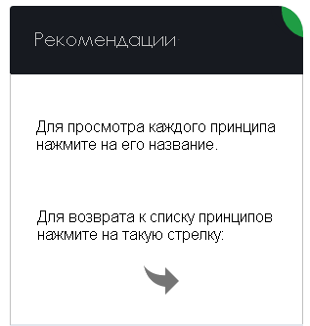
9 принципов педагогического дизайна Ганье
Бонус от Матюкова Андрея
lifel.ru
1. Привлечение внимания
2. Определение целей обучения
3. Обращение к имеющимся знаниям
4. Представление изучаемого материала
5. Руководство обучением
6. Проверка новых знаний на практике
7. Предоставление обратной связи
8. Оценка выполнения
9. Сохранение и перенос полученных умений

Slide 2
1. Привлечение внимания
Предложите ученикам рассмотреть содержательную проблему, новую ситуацию, задайте вопросы, используйте мультимедийные возможности для привлечения внимания. Это поможет сделать урок более основательным, а деятельность более мотивированной.

Slide 3
2. Определение целей обучения
Формулируйте для учеников цель обучения. Необходимо описать умения, которые учащиеся получат в ходе изучения данной темы, как они в дальнейшем смогут использовать приобретенные знания. Это поможет ученикам самостоятельно оценивать информацию и лучше ее воспринимать.

Slide 4
3. Обращение к имеющимся знаниям
Напоминайте учениках о фактах, правилах, навыках, о которых они уже знают и которые связаны с изучаемой темой. Обеспечивайте учеников элементами поддержки, которые помогут понять и запомнить материал.

Slide 5
4. Представление изучаемого материала
Представляйте изучаемый материал при помощи текста, графики, фотографий, анимаций. Разбивайте информацию на фрагменты, избегайте перегрузки и переполнения памяти, повторяйте и напоминайте.

Slide 6
5. Руководство обучением
Обеспечьте учеников советами и руководствами для учебы. Помните, что представление материала отличается от инструкций о том, как следует изучать этот материал.

Slide 7
6. Проверка новых знаний на практике
Дайте ученикам возможность как-то использовать полученные знания, практические навыки или усвоенные модели поведения.

Slide 8
7. Предоставление обратной связи
Обеспечивайте содержательную обратную связь. Корректируйте ответы учеников, анализируйте их поведение.

Slide 9
8. Оценка выполнения
Оценивайте выполнение тестов и заданий по выученным урокам. Сообщайте ученикам общую информацию о успехах в учебе.

Slide 10
9. Сохранение и перенос полученных умений
Поддерживайте сохранение и перенос полученных знаний. Знакомьте ученика со сходными проблемными ситуациями, создавайте условия для дополнительных практических занятий с использованием полученных знаний и навыков. Создавайте ситуации, в которых ученик будет вынужден переносить навыки и умения в новые области.

